Slide 1


Môn học : Xử lý Ngôn ngữ tự nhiên
Graph Prototypical Networks for Few-shot Learning on Attributed Networks
GVHD: TS. Trần Khải Thiện

Slide 2


Thành viên nhóm 19
1.Phạm Ngọc Quang-21DH112841
2.Dương Trọng Nhân-21DH114469
3.Lê Đại Thắng-21DH114518
4.Trần Nhựt Khang-21DH110794

Slide 3
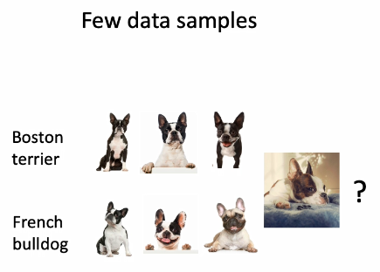


DỮ LIỆU LỚN THỰC SỰ NHỎ
ImageNet:
14,192,122 ảnh
3
Notes:
deep learning rất mạnh mẽ và đã được sử dụng rộng rãi trong nhiều tình huống khác nhau, nhưng thành công của nó phần lớn phụ thuộc vào lượng dữ liệu được dán nhãn. Ví dụ: ImageNet có khoảng 15 triệu hình ảnh được gắn nhãn. Tuy nhiên, đối với nhiều lớp, đặc biệt là những lớp mới xuất hiện, chúng ta chỉ thu thập được một số lượng mẫu dữ liệu. Vì vậy, làm thế nào để xử lý vấn đề few-shot learning là điều quan trọng để thúc đẩy khả năng sử dụng của các mô hình học sâu.

Slide 4

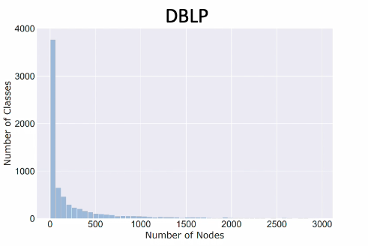
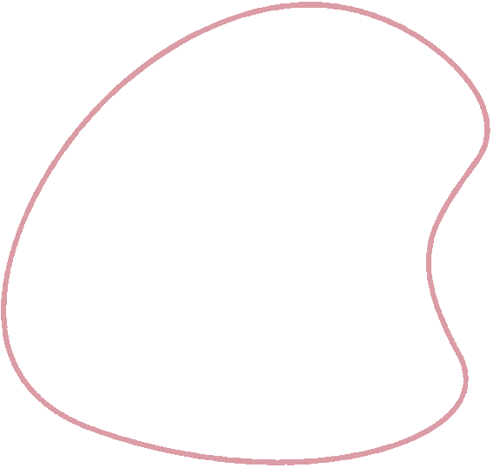
Đồ thị trong thế giới thực: (long-tailed) đuôi dài
Hơn 30% số lớp có ít hơn 10 nodes được gán nhãn
4
Notes:
Tác giả đang phải đối mặt với một số vấn đề FSL trên dữ liệu có cấu trúc đồ thị. Biểu đồ thể hiện một hiện tượng đuôi dài, nghĩa là có rất nhiều lớp không có node hoặc có rất ít node, và chỉ có 1 số lớp có nhiều node
Lý do là các đồ thị trong thế giới thực rất kém. Vì vậy, cách xử lý vấn đề FSL này rất quan trọng để thúc đẩy khả năng sử dụng của các mô hình học sâu. Trong mạng DBLP, hơn 30% các lớp có ít hơn 10 nodes được gắn nhãn. Vì vậy, nếu chúng ta muốn thực hiện phân loại nút trong lớp có ít nodes được gán nhãn đó, chúng ta có thể làm điều đó như thế nào?
Mặc dù có nhiều dữ liệu, nhưng dữ liệu phân phối không đều, làm cho việc huấn luyện mô hình học máy trở nên khó khăn.

Slide 5
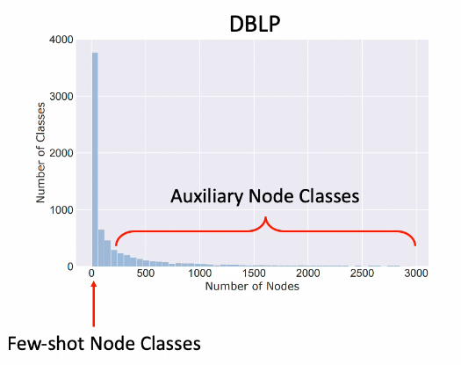
Đồ thị trong thế giới thực: (long-tailed) đuôi dài
Làm thế nào để sử dụng các lớp nút có số lượng lớn (auxiliary node classes) để cải thiện học máy cho các lớp có ít nút (few-shot node classes).
Ý tưởng là tận dụng thông tin từ các lớp có nhiều dữ liệu để cải thiện mô hình cho các lớp có ít dữ liệu.
5
Notes:
Để trả lời cho câu hỏi trên thì tác giả có ý tưởng là tận dụng thông tin từ các lớp có nhiều dữ liệu để cải thiện mô hình cho các lớp có ít dữ liệu.
Để thực hiện FSL trên graph có 1 cách là chuyển thông tin từ các lớp nút phụ trợ (lớp có nhiều node được gán nhãn) đó sang các lớp có ít node được gán nhãn. Vì vậy, làm thế nào để tận dụng dữ liệu phụ trợ chính là chìa khóa để giải quyết các bài toán.

Slide 6
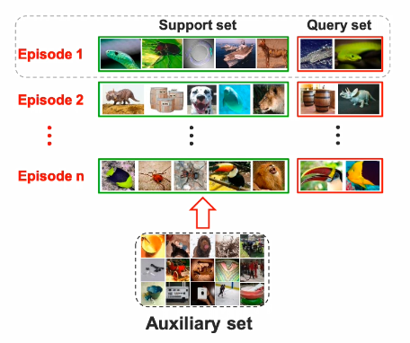
Few-shot LEARNING
Few-shot learning: phân loại dữ liệu mới khi chỉ có một vài mẫu dữ liệu.
Huấn luyện theo tập hợp: sử dụng dữ liệu phụ trợ để huấn luyện few-shot learning.
Tập phụ trợ có không gian nhãn riêng, tách biệt với tập hỗ trợ/truy vấn.
"Way" và "shot" là các thuật ngữ của FSL. K-way có nghĩa là support set có k lớp. N-shot có nghĩa là mỗi lớp có n mẫu.
6
Notes:
FSL là vấn đề dự đoán dựa trên số lượng mẫu hạn chế.
FSL thì chỉ được học trên 1 tập dữ liệu nhỏ được gọi là support set: Tập nhỏ các hình ảnh có nhãn
Mục tiêu của FSL không phải là để mô hình nhận dạng các hình ảnh trong bộ huấn luyện và sau đó thực hiện test trên tập kiểm tra.
Thay vào đó, mục tiêu là “learn to learn” học cách học
Sau khi huấn luyện, bạn có thể cho mô hình xem hai hình ảnh và hỏi liệu chúng có phải là cùng một loại động vật không.
mục tiêu là biết sự tương đồng và khác biệt giữa các đối tượng.
Mô hình đã học được sự tương đồng và khác biệt giữa các đối tượng.

Slide 7


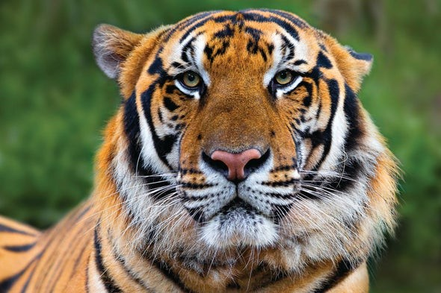

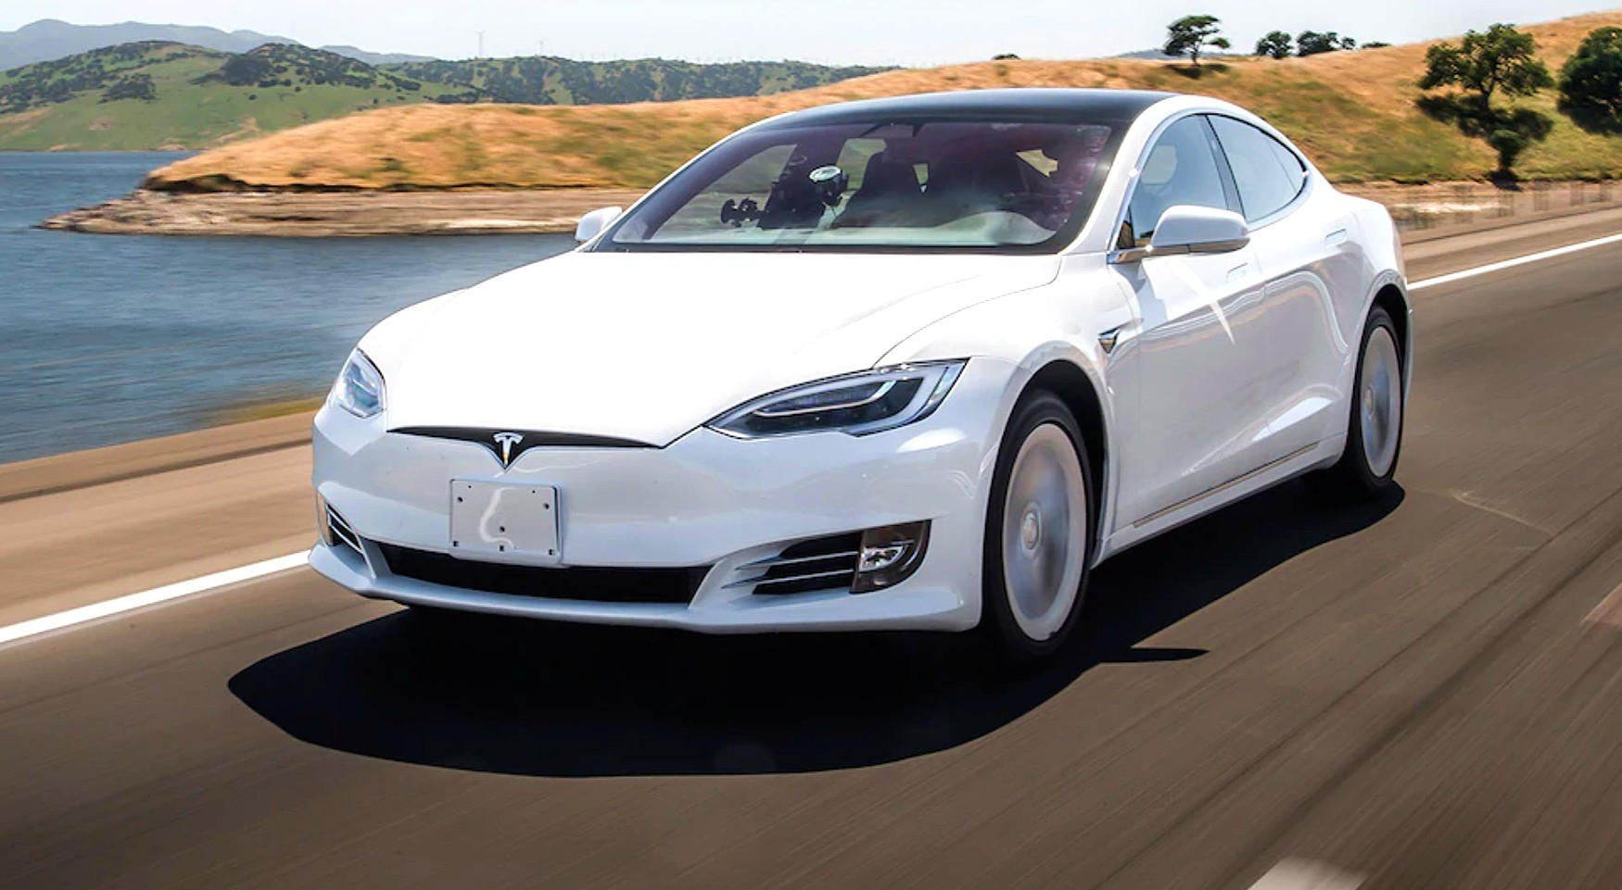
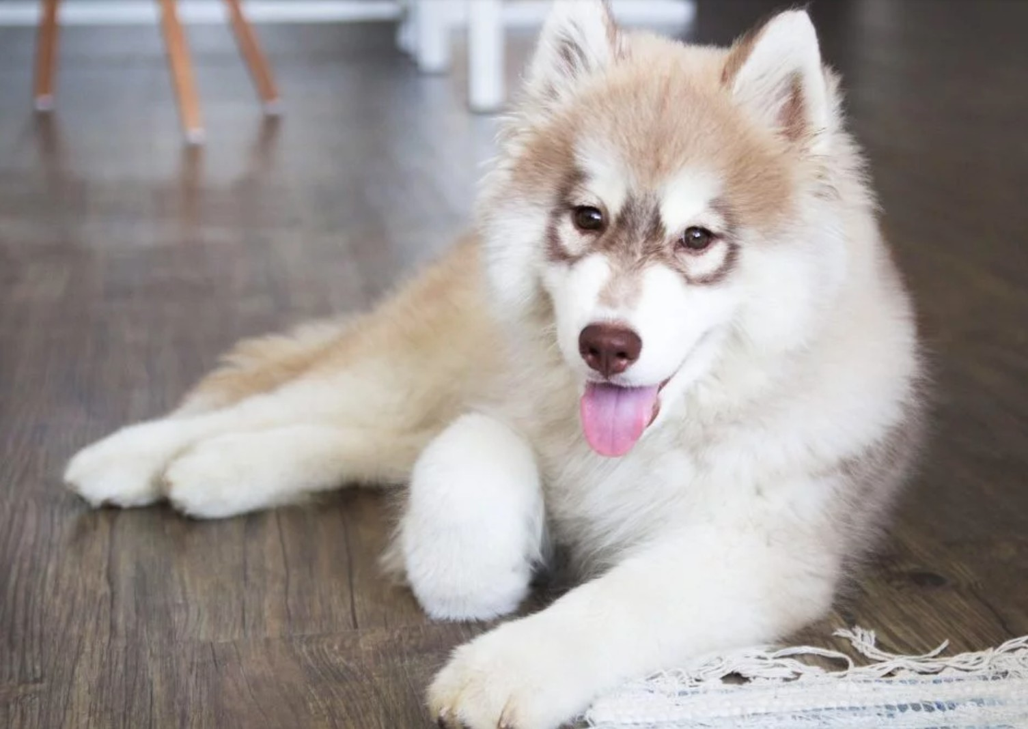
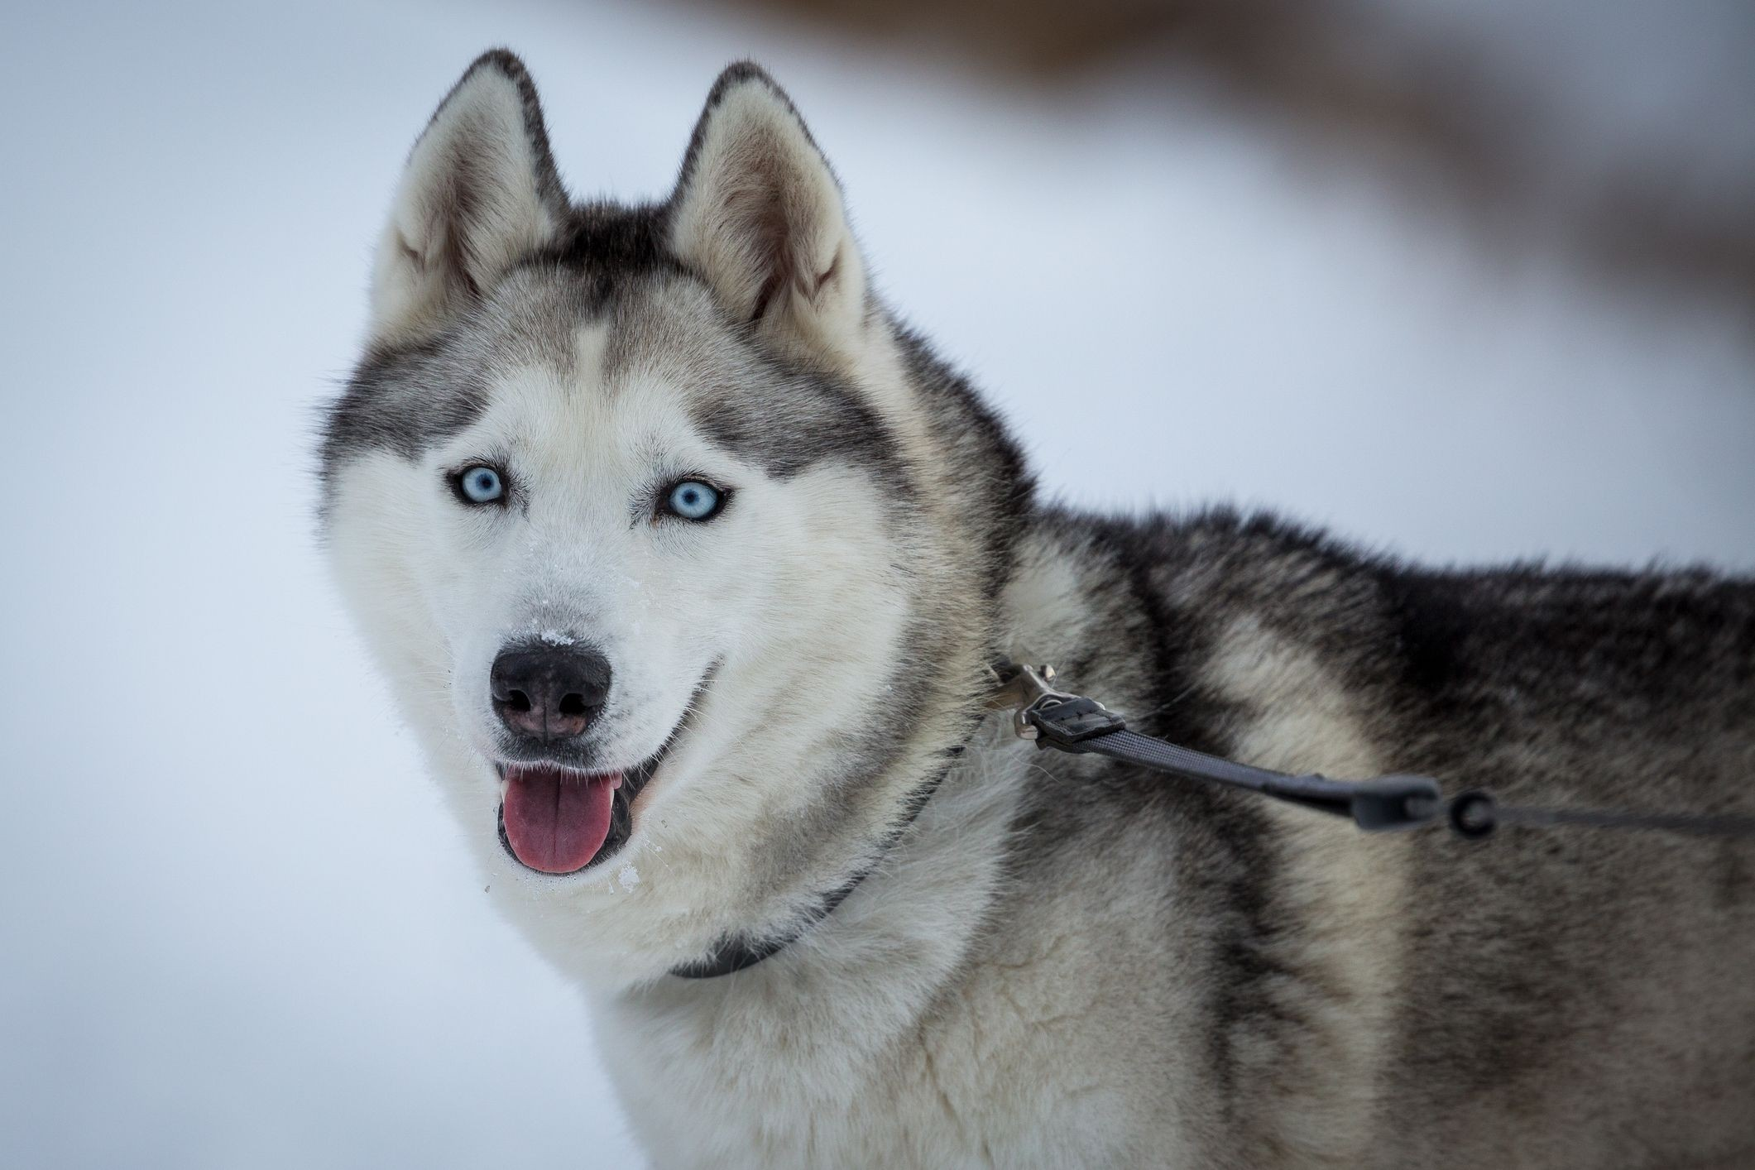
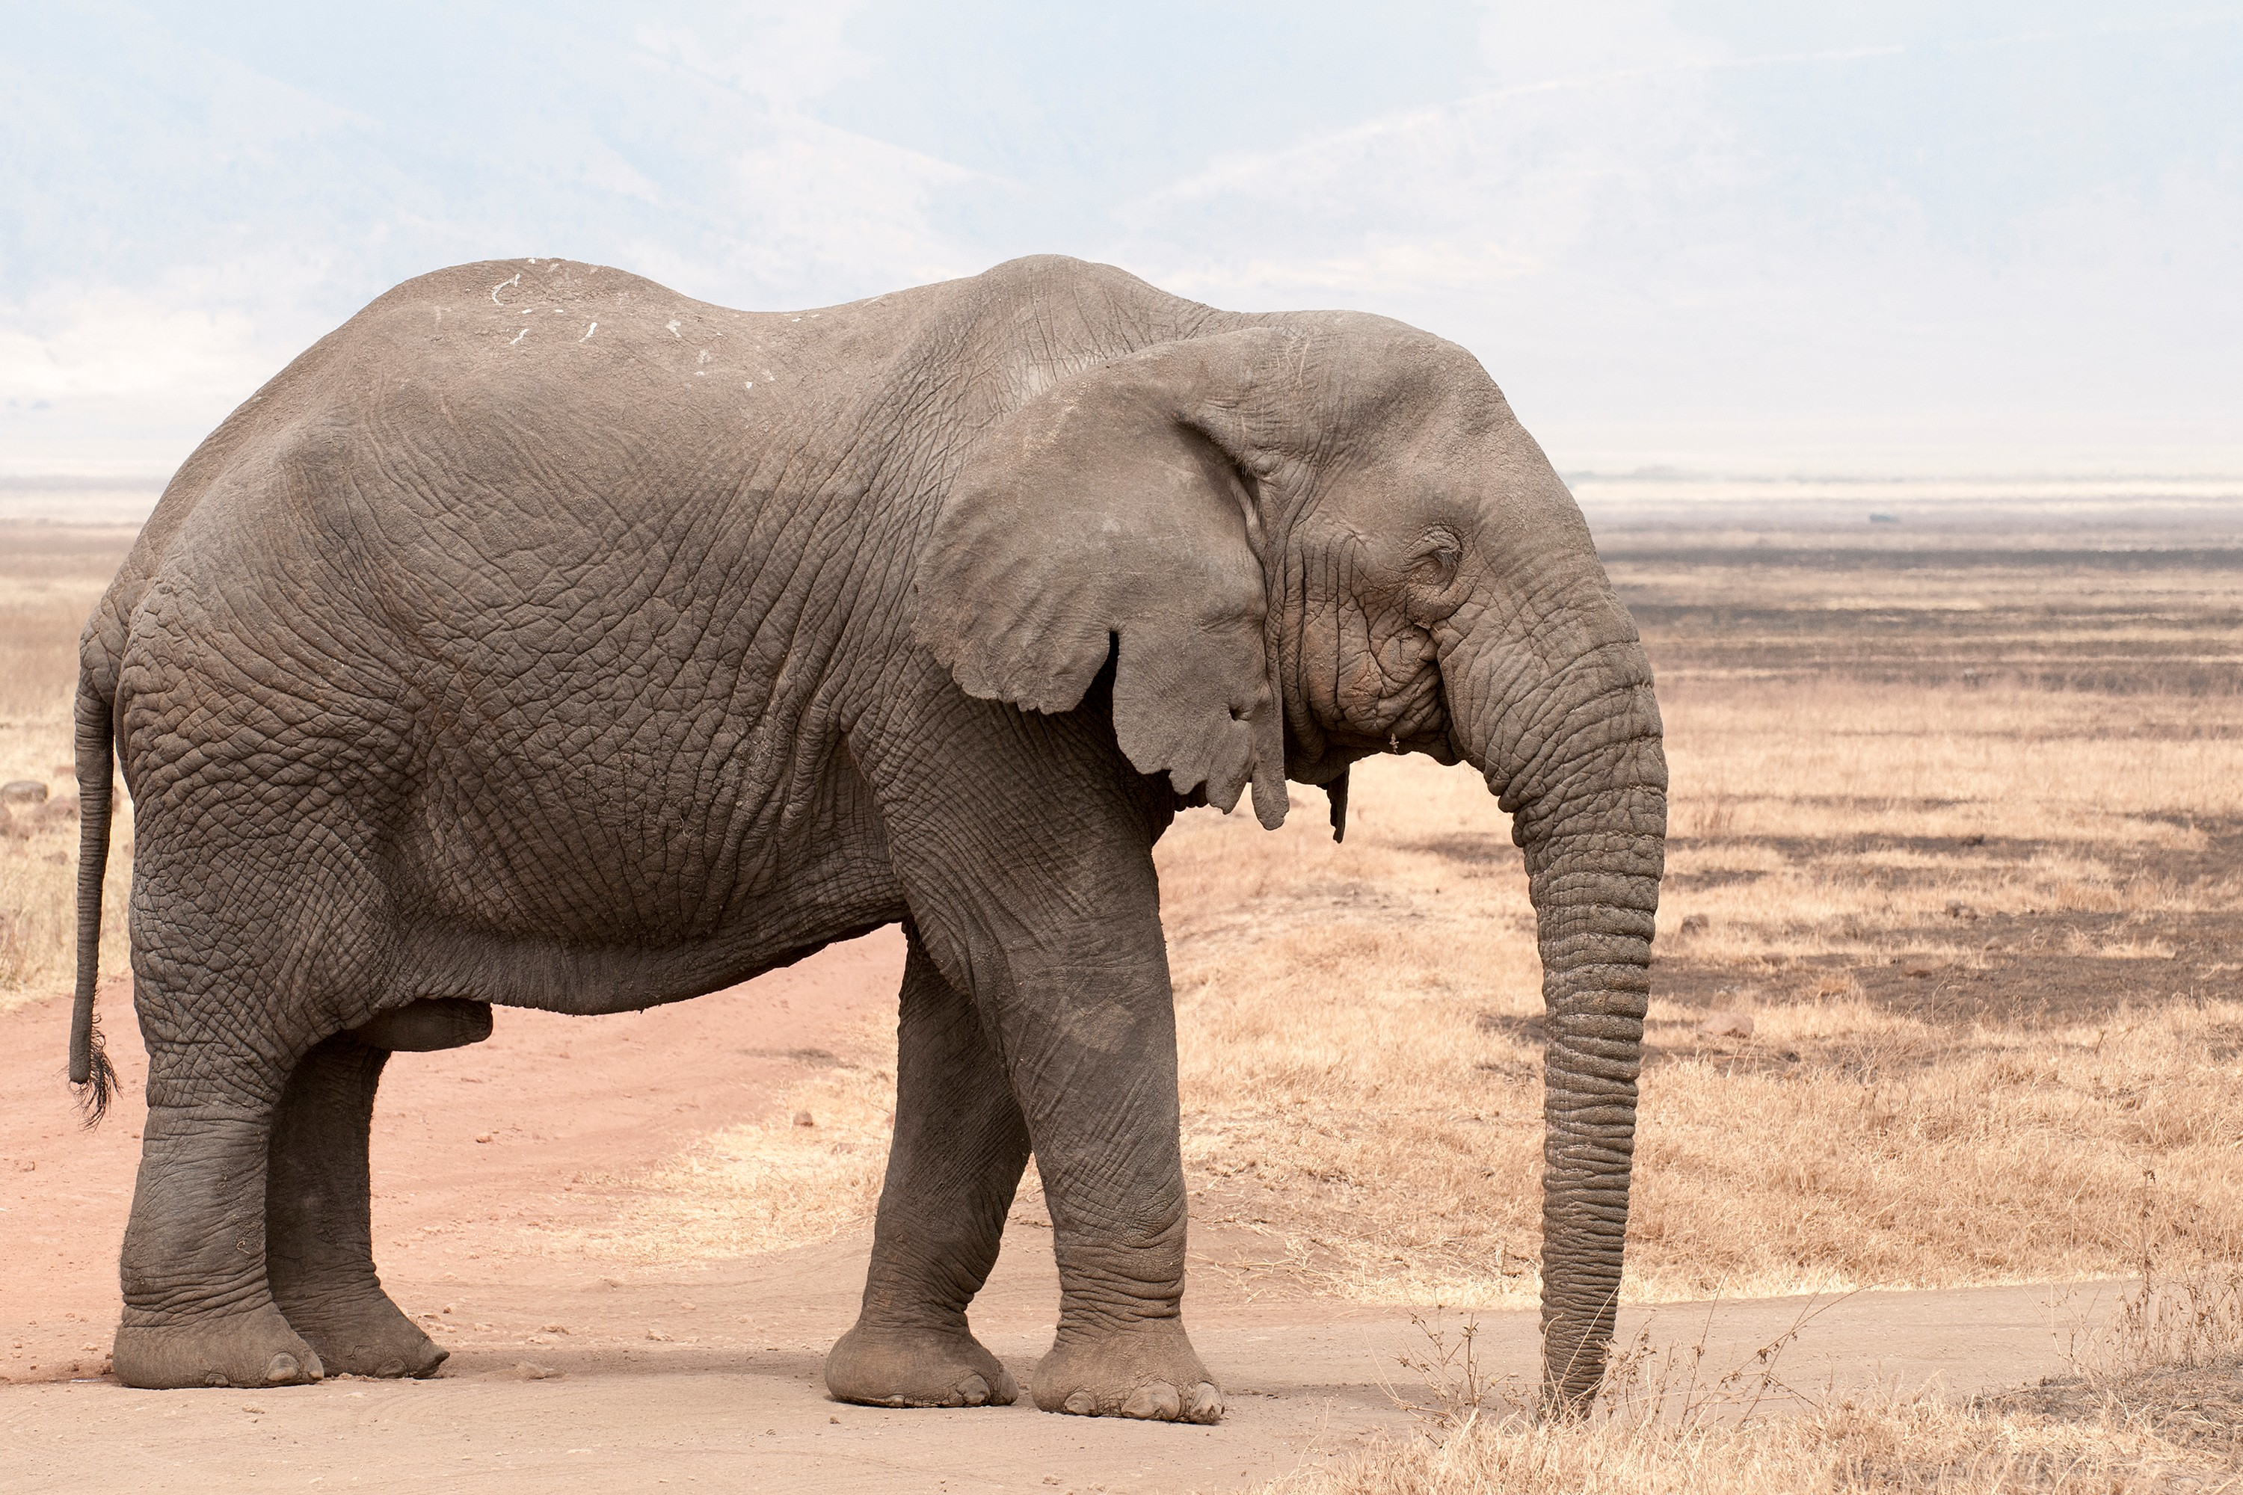


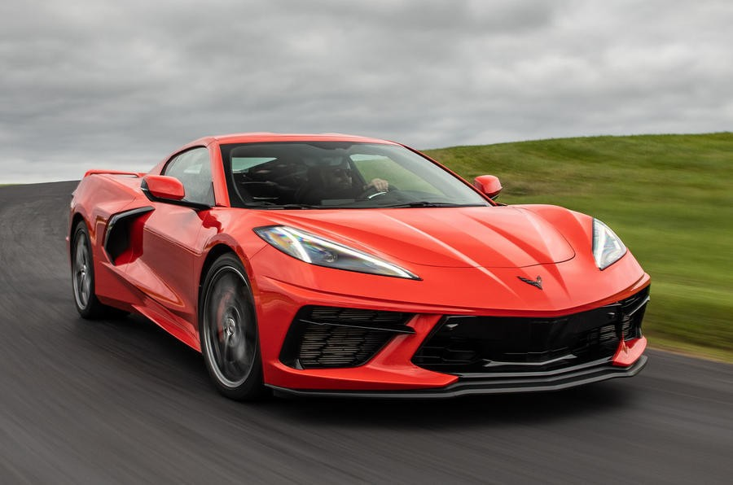
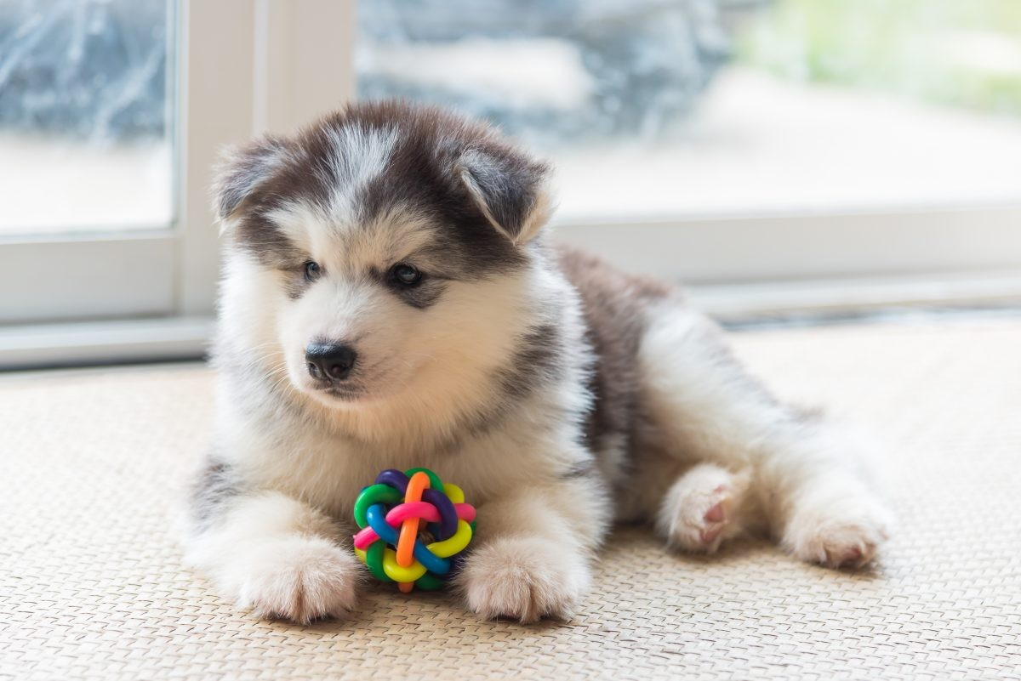

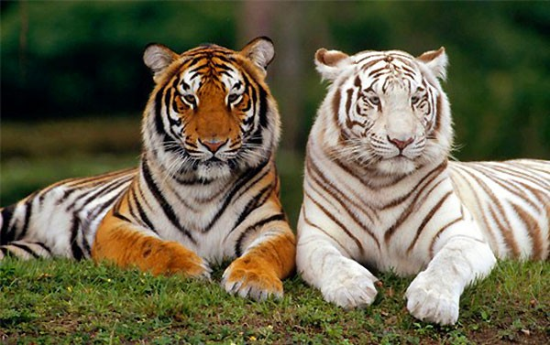
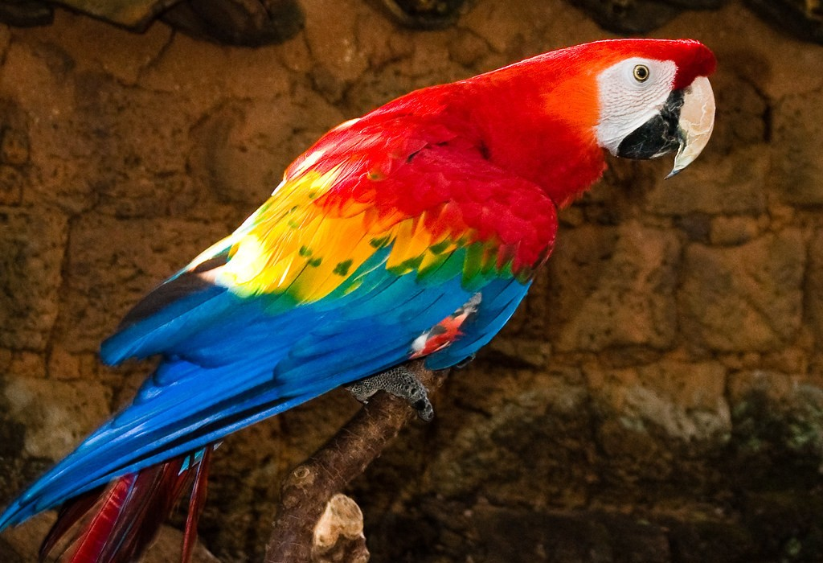

Supervised Learning vs. Few-Shot Learning
Supervised Learning:
Các mẫu truy vấn chưa từng thấy trước đó.
Các mẫu truy vấn thuộc về các lớp đã biết.
Husky
⋮
Training Set
Test Sample
Elephant
Tiger
Macaw
Car
⋮
⋮
⋮
⋮
Notes:
Ở đây nhóm so sánh Supervised Learning vs FSL. Supervised Learning được train trên một bộ huấn luyện lớn. Sau khi mô hình được huấn luyện, chúng ta có thể sử dụng mô hình để đưa ra dự đoán. Mẫu kiểm tra chưa từng thấy trước đó; nó không có trong bộ huấn luyện. Mẫu kiểm tra này thuộc một lớp đã biết. Mẫu kiểm tra là một con husky. Nó thuộc lớp này. Có hàng trăm mẫu thuộc lớp "husky".

Slide 8
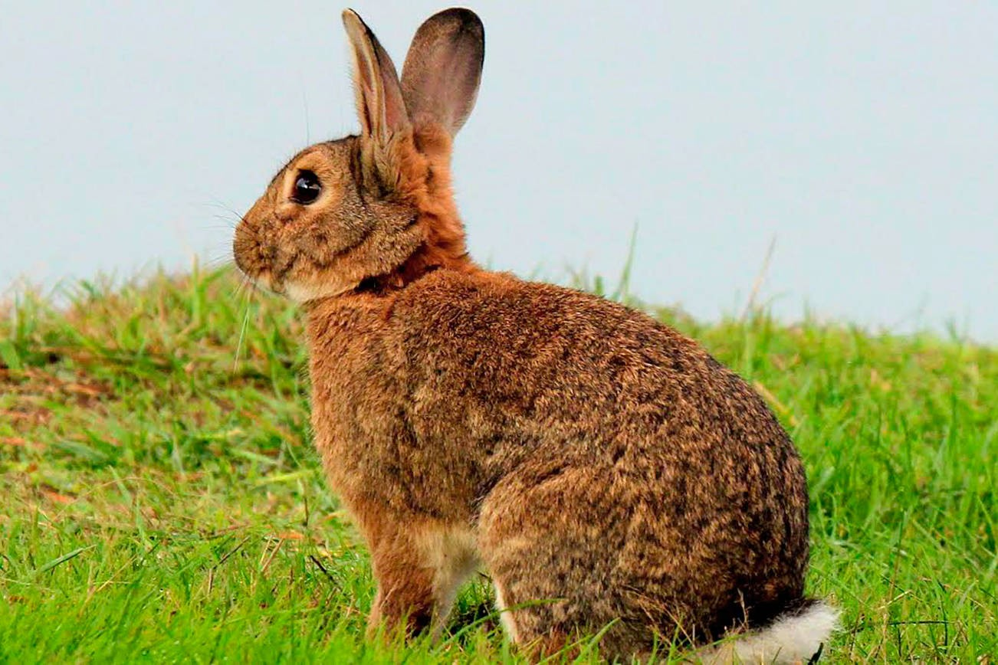
Supervised Learning vs. Few-Shot Learning
Few-shot learning:
Các mẫu truy vấn chưa từng thấy trước đó.
Các mẫu truy vấn không thuộc về các lớp đã biết.
Training Set
Query Sample
Husky
Elephant
Tiger
Macaw
Car
⋮
⋮
⋮
⋮
⋮
Notes:
FSL là một vấn đề khác. Mẫu truy vấn chưa từng thấy trước đó. Hơn nữa, mẫu truy vấn thuộc một lớp không rõ. Mẫu truy vấn là một con thỏ. Nó không có trong các lớp trong bộ huấn luyện. Mô hình chưa từng thấy bất kỳ con thỏ nào trong quá trình huấn luyện. Đây là sự khác biệt chính so với học có giám sát truyền thống. Bộ huấn luyện không có lớp thỏ, nên mô hình không biết mẫu truy vấn là gì.

Slide 9

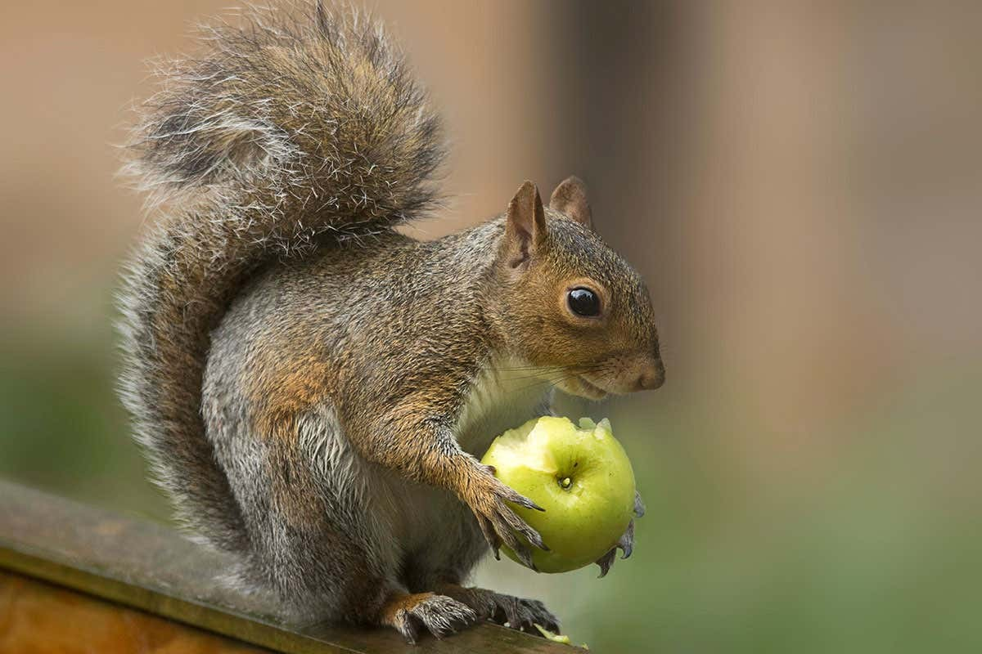
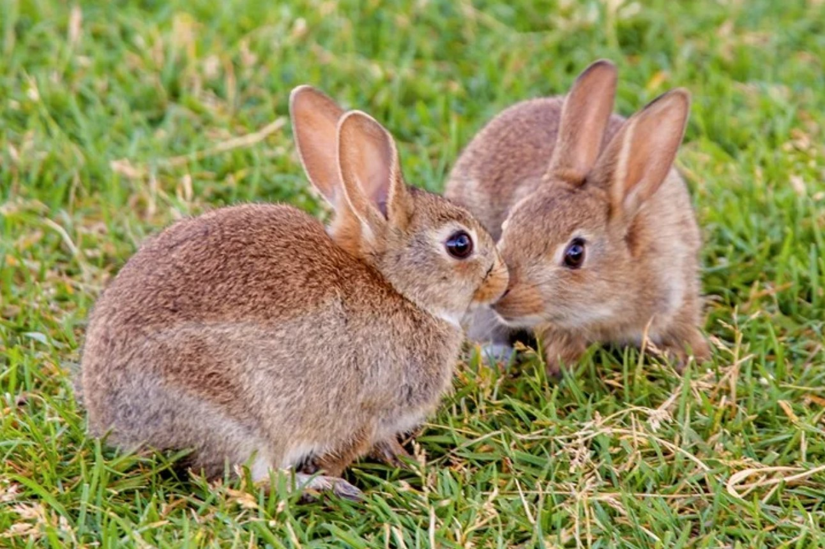
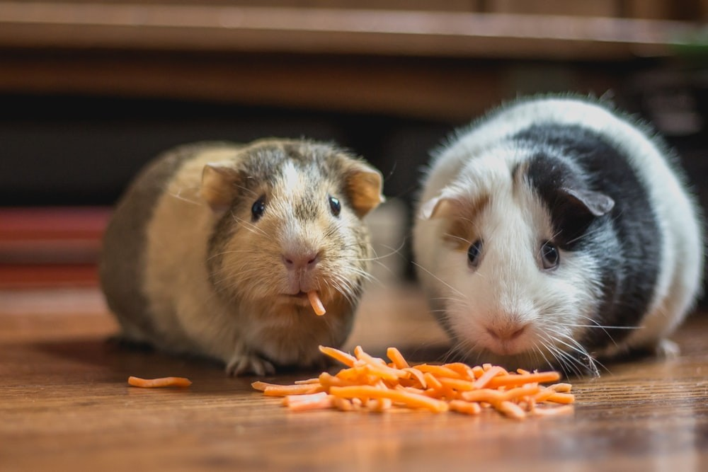


Training Set, Support Set, and Query
Rabbit
Fox Squirel
Otter
Hamster Otter
Beaver
Support Set:
Training Set
Query Sample
Husky
Elephant
Tiger
Macaw
Car
⋮
⋮
⋮
⋮
⋮
Notes:
Chúng ta có thể cho mô hình xem các thẻ. Mỗi thẻ có một hình ảnh và tên. Bộ thẻ là bộ hỗ trợ. Bằng cách so sánh truy vấn với các thẻ, mô hình tìm thấy truy vấn giống nhất với thẻ thỏ. Vì vậy, mô hình dự đoán rằng truy vấn là một con thỏ.

Slide 10
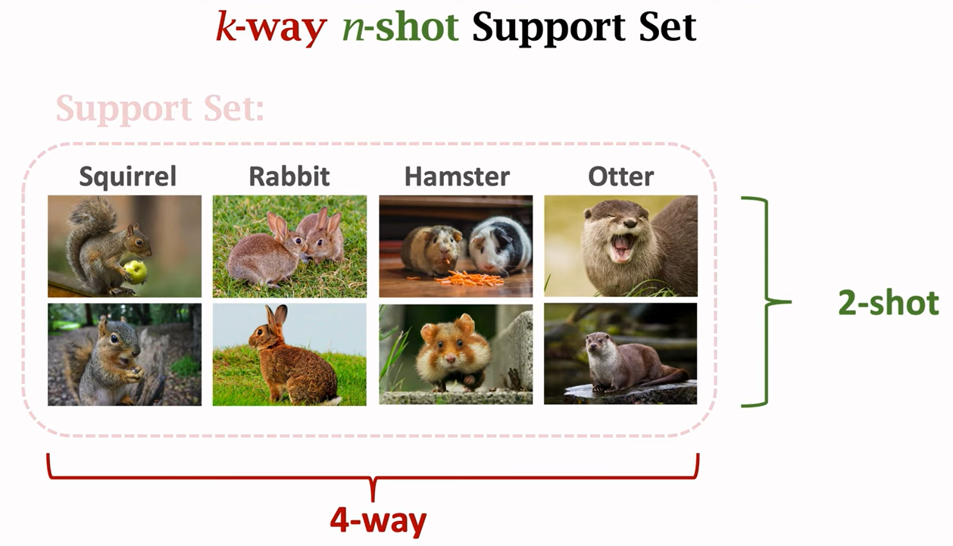
7
Notes:
Suppport set là 4 lớp → k =4
Mỗi lớp có 2 mẫu → n = 2
Vậy gọi là FSL 4way 2shot

Slide 11
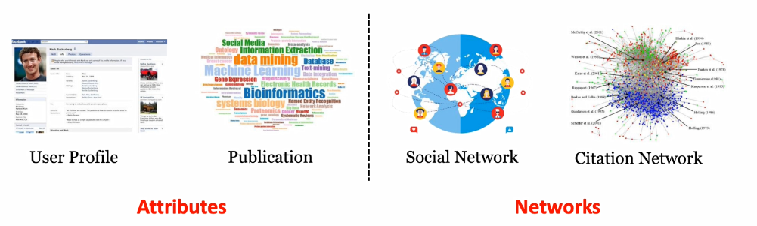
Tại sao nghiên cứu Mạng thuộc tính?
Attributed Networks: mạnh mẽ trong việc mô hình hóa các hệ thống thực tế khác nhau.
8
Notes:
Lý do để nghiên cứu học máy cho các mạng có thuộc tính là vì các mạng có thuộc tính là một dạng tổng quát hơn của đồ thị thực tế. Nó mạnh mẽ trong việc mô hình hóa các hệ thống có cấu trúc đồ thị khác nhau, chẳng hạn như các mạng xã hội. Đối với một mạng có thuộc tính, có hai loại thông tin khác nhau, đó là thuộc tính của nút và cấu trúc của mạng. Ví dụ, trên các nền tảng mạng xã hội
(Node): Đại diện cho người dùng. Các thuộc tính có thể bao gồm tên, tuổi, giới tính, vị trí, sở thích, v.v.
Cạnh (Edge): Đại diện cho mối quan hệ giữa người dùng. Các thuộc tính có thể bao gồm loại mối quan hệ (bạn bè, đồng nghiệp), tần suất tương tác, mức độ thân thiết, v.v. Sau đó, chúng ta có thể tự nhiên xây dựng một mạng có thuộc tính để đại diện cho mạng xã hội này.

Slide 12
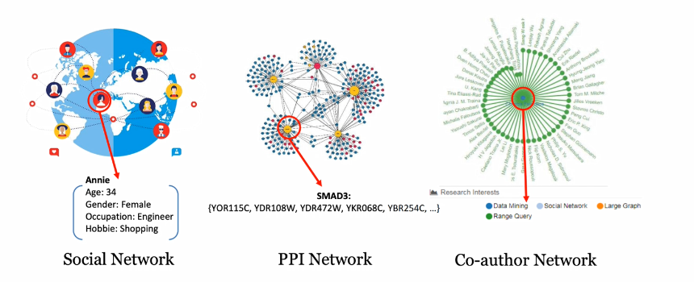
Thách thức: Few-shot Node Classification on Attributed Networks
Làm thế nào để trích xuất kiến thức meta trên mạng có thuộc tính?
9
Notes:
Việc phân loại nút với số lượng mẫu ít trên mạng có thuộc tính đòi hỏi phải vượt qua nhiều thách thức, đặc biệt là làm thế nào để trích xuất kiến thức meta trong bối cảnh dữ liệu không tuân theo 1 quy luật nào. Sự phức tạp của mạng có thuộc tính làm cho nhiệm vụ này trở nên đặc biệt khó khăn và đòi hỏi các phương pháp tiếp cận mới và sáng tạo.
Ví dụ minh họa:
Mạng xã hội: Thông tin người dùng và kết nối giữa họ.
Mạng tương tác protein-protein: Các tương tác đặc trưng giữa các protein.
Mạng cộng tác viên: Các lĩnh vực nghiên cứu và mối quan hệ giữa các tác giả.

Slide 13
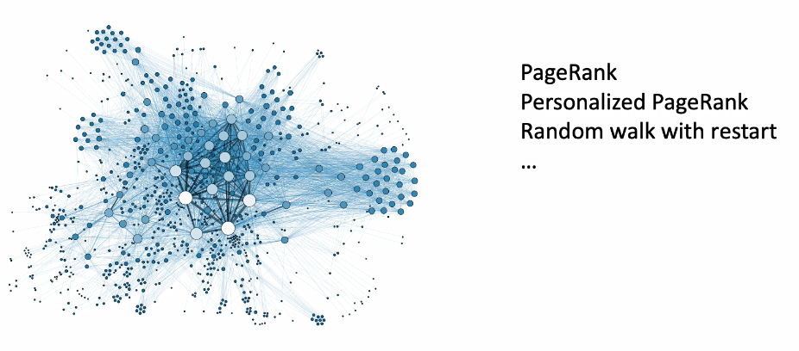
Thách thức: Few-shot Node Classification on Attributed Networks
Tầm quan trọng của các nút trên các mạng có thuộc tính thay đổi rất nhiều!
10
Notes:
Một thách thức khác của việc phân loại nút ít lần trên các mạng được phân bổ là về tầm quan trọng của nút. Trên đồ thị trong thế giới thực, rõ ràng là các nút khác nhau có tầm quan trọng khác nhau. Tầm quan trọng của nút đóng vai trò quan trọng trong việc tìm hiểu cách biểu diễn của từng lớp. Ngoài ra, nếu chúng ta bỏ qua thông tin quan trọng của nút và làm cho mô hình học tập trong tương lai rất dễ bị ảnh hưởng bởi nhiễu hoặc các ngoại lệ vì dữ liệu được gắn nhãn rất hạn chế.
Hình minh họa cho thấy một mạng lưới phức tạp với nhiều nút và các kết nối giữa chúng. Các nút có kích thước khác nhau, cho thấy mức độ quan trọng hoặc sự ảnh hưởng của chúng khác nhau trong mạng.

Slide 14
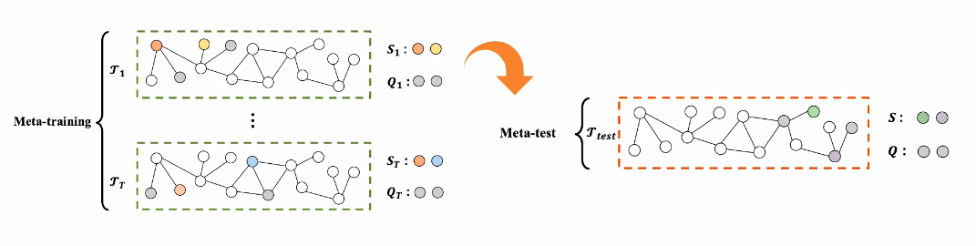
Graph Prototypical Networks (GPN)
Huấn luyện theo tập hợp trên Mạng Có Thuộc Tính
Xây dựng một loạt các nhiệm vụ phân loại nút bán giám sát
11
Notes:
Trong công trình nghiên cứu này, tác giả đề xuất một họ mạng nơron đồ thị mới, gọi là graph prototypical networks để nghiên cứu vấn đề này. Ý tưởng chính của GPN là sử dụng các mạng có thuộc tính để học các đại diện đặc trưng (prototypes) của từng lớp, từ đó giúp cho việc phân loại các nút mới một cách hiệu quả khi chỉ có một số ít các mẫu huấn luyện.
Meta-training (Huấn luyện meta):
Quá trình meta training diễn ra trên nhiều tác vụ khác nhau T1,…,Tt​.
Mỗi tác vụ Ti​ bao gồm một tập huấn luyện Si​ (support set) và một tập Qi​ (query set).
Các nút màu sắc khác nhau trong mạng đại diện cho các nhãn khác nhau trong tập Si​.
Tập Si​ và Qi​ của mỗi tác vụ được chia riêng biệt, với Si​ chứa các ví dụ có nhãn và Qi​ chứa các ví dụ để kiểm tra.
Meta-test (Kiểm tra meta):
Sau khi huấn luyện xong trên các tác vụ huấn luyện, mô hình được kiểm tra trên một tác vụ mới Ttest​.
Tác vụ này cũng bao gồm một support set Stest​ và một query set Qtest​.
Mục đích là đánh giá khả năng của mô hình trong việc tổng quát hóa và áp dụng kiến thức đã học từ các tác vụ huấn luyện sang tác vụ mới.
Kết luận:
Graph Prototypical Networks (GPN) là một phương pháp mới để giải quyết vấn đề phân loại nút với số lượng mẫu ít trên mạng có thuộc tính.
Bằng cách sử dụng huấn luyện theo tập hợp, mô hình có thể học cách xử lý và trích xuất kiến thức từ cả dữ liệu đã gán nhãn và chưa gán nhãn.
Phương pháp này giúp cải thiện hiệu suất của mô hình trong việc phân loại các nút trên mạng có thuộc tính, đặc biệt là khi dữ liệu gán nhãn rất hạn chế.

Slide 15
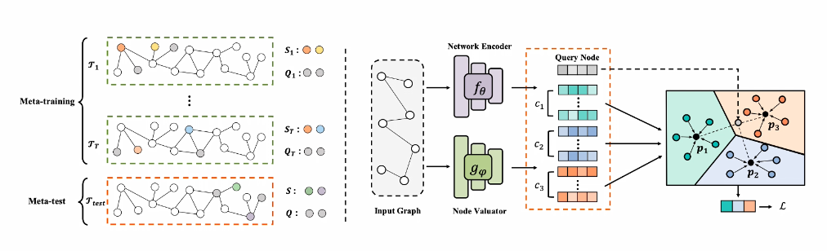
Graph Prototypical Networks (GPN)
12
Notes:
1. Học Nguyên Mẫu Lớp Nút:
GPN cố gắng học một không gian ma trận có thể chuyển giao, trong đó nhãn của một nút được dự đoán bằng cách tìm mẫu lớp gần nhất.
2. Các Thành Phần Chính của GPN:
Network Encoder:
Chịu trách nhiệm chuyển đổi các thuộc tính của nút và cấu trúc mạng thành các vector đặc trưng.
Node Evaluator:
đánh giá và tính toán các vector đặc trưng này để sử dụng trong quá trình phân loại.
3. Quá Trình Học Meta (Meta-learning process):
Quá trình học diễn ra qua nhiều tập hợp (meta-training tasks), trong đó các nút được gán nhãn và không gán nhãn được sử dụng để huấn luyện mô hình.
Sau khi học, mô hình có thể trích xuất kiến thức meta từ mạng có thuộc tính và sử dụng kiến thức đó để dự đoán nhãn cho các nút trong tập kiểm tra (meta-test).
Query Node và Class Prototypes:
Các nút truy vấn (query node) và (class prototypes) được sử dụng để dự đoán nhãn của các nút bằng cách tìm lớp nguyên mẫu gần nhất.
Hình ảnh minh họa:
Meta-training:
Các tập hợp huấn luyện (T1, T2, ..., Tn) bao gồm các nút được gán nhãn (s) và không gán nhãn (q).
Tập huấn luyện được biểu diễn qua nhiều tập hợp.
Meta-test:
Tập hợp kiểm tra bao gồm các nút được gán nhãn (s) và không gán nhãn (q) từ các lớp nút cần dự đoán.

Slide 16
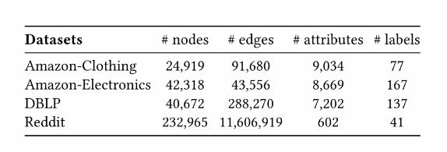
Tập dữ liệu đánh giá
Baselines (Phương pháp so sánh):
Random walk-based: DeepWalk, node2vec
GNN-based: GCN, SGC
FSL-based: PN, MAML, Meta-GNN
13
Notes:
Để đánh giá hiệu quả của phương pháp, chúng tôi sử dụng bốn tập dữ liệu thực tế trong các thí nghiệm.
So với các tập dữ liệu đánh giá đồ thị khác, các tập dữ liệu chúng tôi sử dụng có số lượng nhãn lớp lớn, cho phép chúng tôi đánh giá hiệu suất mô hình và thiết lập học trong tương lai.
Đối với các phương pháp so sánh, chúng tôi bao gồm ba loại phương pháp: phương pháp dựa trên random walk, phương pháp dựa trên GNN, và phương pháp học trong tương lai.
Trong số đó, meta-GNN là phương pháp so sánh tiên tiến nhất, kết hợp giữa MAML và GNN để giải quyết vấn đề học trong tương lai trên đồ thị.

Slide 17
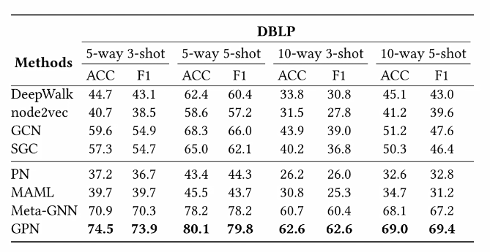
Tập dữ liệu đánh giá
14
Notes:
GPN có kết quả tốt hơn các phương pháp so sánh trên cả bốn thiết lập thí nghiệm
5-way 3-shot: ACC 74.5, F1 73.9
5-way 5-shot: ACC 80.1, F1 79.8
10-way 3-shot: ACC 62.6, F1 60.9
10-way 5-shot: ACC 69.0, F1 69.4

Slide 18
KẾT LUẬN
Trong bài báo này, tác giả đã giới thiệu một phương pháp mới mang tên Graph Prototypical Networks (GPN) để giải quyết vấn đề phân loại nút với số lượng mẫu ít trên mạng có thuộc tính.
GPN là một giải pháp hiệu quả cho vấn đề phân loại nút với số lượng mẫu ít trên mạng có thuộc tính, thể hiện khả năng vượt trội trong việc học và tổng quát hóa các nguyên mẫu lớp.
15

Slide 19


Xin cảm ơn thầy, cô và các bạn đã lắng nghe bài thuyết trình của nhóm em!

